Slide 1
Phân tích Game Sales & Dự đoán
Đề tài: Phân tích doanh số trò chơi video

Slide 2
Mục tiêu
Mục tiêu dự án:
• Phân tích dữ liệu doanh số trò chơi
• Xây dựng mô hình dự đoán Global Sales
• Trình bày insight và đề xuất

Slide 3
Phương pháp
Phương pháp sử dụng:
• Tiền xử lý dữ liệu và one-hot encoding
• So sánh Linear Regression và Random Forest
• Đánh giá bằng R2, MAE, RMSE

Slide 4
Kết quả mô hình
Kết quả đánh giá:
• Linear Regression: R2=0.0868, MAE=0.5660, RMSE=1.9753
• Random Forest: R2=0.0144, MAE=0.5536, RMSE=2.0521
• Mô hình tốt nhất: Linear Regression

Slide 5
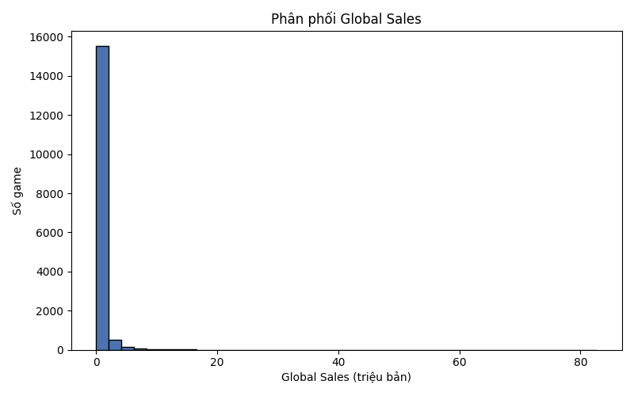
Phân phối Global Sales

Slide 6
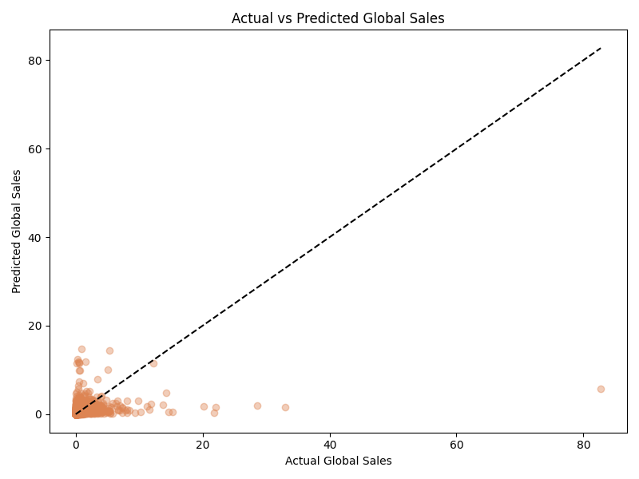
Actual vs Predicted

Slide 7
Insight
Những điểm rút ra:
• Metadata game cho phép dự đoán doanh số tốt khi không dùng trực tiếp doanh số vùng.
• Platform và Genre vẫn là yếu tố quan trọng hàng đầu.
• Nhà phát hành lớn và nền tảng phổ biến giúp tăng khả năng doanh số cao.

Slide 8
Kết luận
Kết luận chính:
• Mô hình tốt nhất: Linear Regression.
• Có thể mở rộng thêm dữ liệu ngoài metadata để cải thiện dự đoán.

